Slide 1
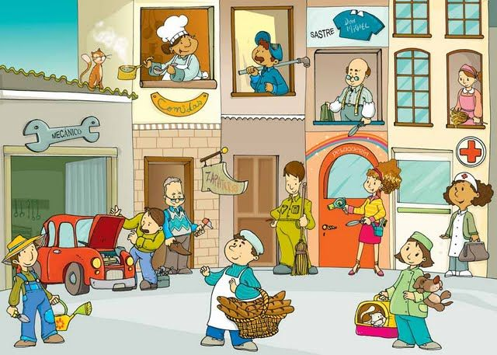
ЧИМЕ СЕ ЉУДИ БАВЕ

Slide 2
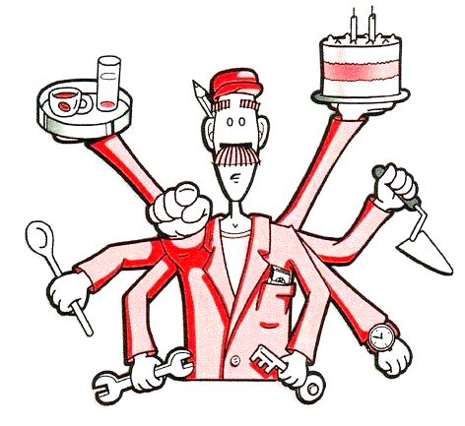
ДЕЛАТНОСТИ Обухватају занимања којима се људи баве. - Производне делатности - Непроизводне делатности - Услужне делатности - Везе међу делатностима

Slide 3
ПРОИЗВОДНЕ ДЕЛАТНОСТИ Обухватају занимања радника који нешто производе или израђују неке предмете. Производне делатности су: - Рударство - Индустрија - Пољопривреда - Производни занати

Slide 4
РУДАРСТВО Проналажење и вађење руде.

Slide 5
ИНДУСТРИЈА Производња хране, обуће, одеће, намештаја и других производа уз помоћ машина.

Slide 6
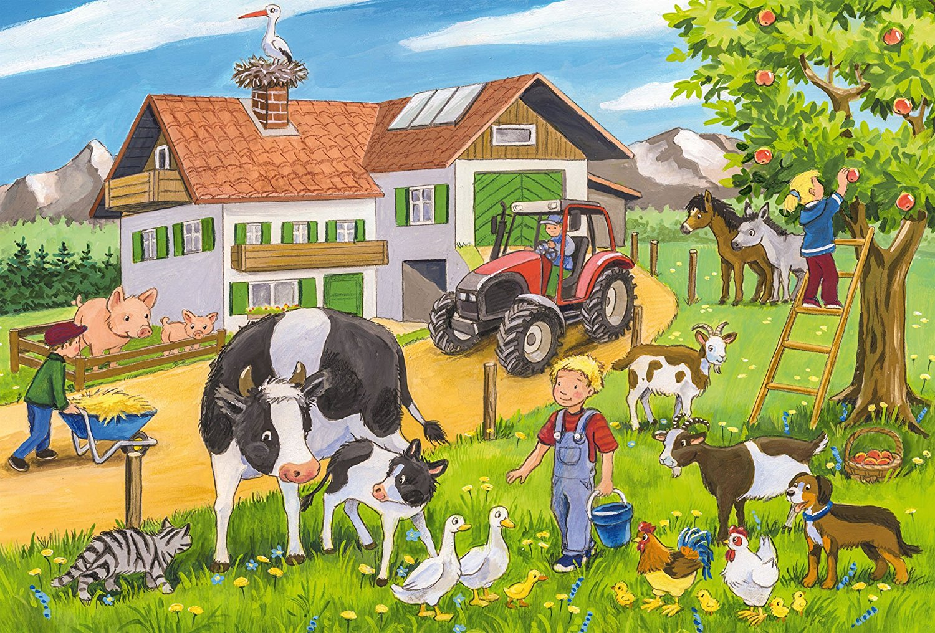
ПОЉОПРИВРЕДА Гајење житарица, воћа, поврћа; узгој живине, стоке, рибе, пчела.

Slide 7
ПРОИЗВОДНИ ЗАНАТИ Израда предмета углавном ручно, уз повремено коришћење машина.

Slide 8
НЕПРОИЗВОДНЕ ДЕЛАТНОСТИ Обухватају разне послове у којима људи образују друге, лече људе, стварају разна дела или истражују. Непроизводне делатности су: - Наука - Образовање - Култура - Здравство

Slide 9
НАУКА Истраживање различитих појава.

Slide 10
ОБРАЗОВАЊЕ Образовање и васпитање деце и одраслих.

Slide 11
КУЛТУРА Стварање и извођење уметничких дела (слике, филмови, плес и друго).

Slide 12
ЗДРАВСТВО Лечење и очување здравља људи.

Slide 13
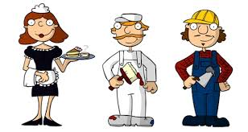
УСЛУЖНЕ ДЕЛАТНОСТИ Обухватају занимања у којима људи пружају различите услуге. Услужне делатности су: - Услужни занати - Трговина - Туризам и угоститељство - Саобраћај

Slide 14
УСЛУЖНИ ЗАНАТИ Пружење услуга (поправка обуће, шишање и друго).

Slide 15
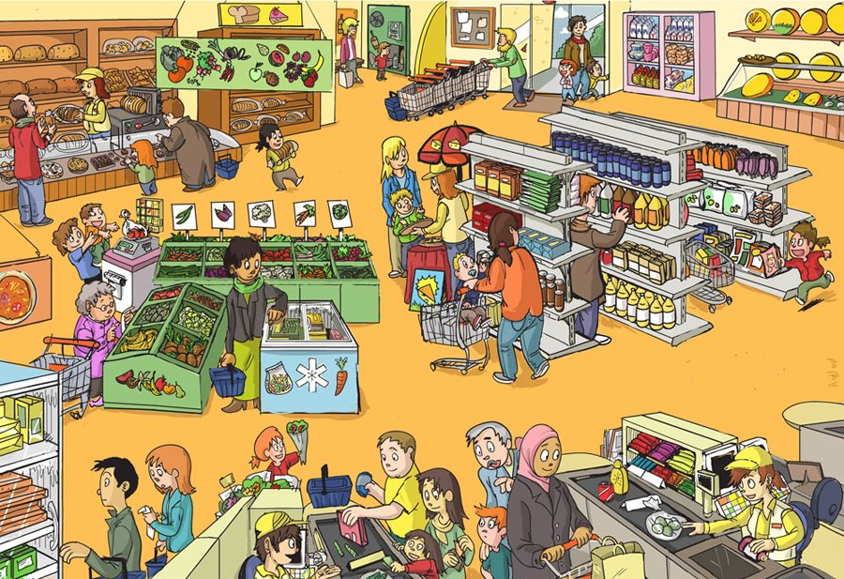
ТРГОВИНА Куповина и продаја различитих производа.

Slide 16
ТУРИЗАМ И УГОСТИТЕЉСТВО Путовање ради забаве, одмара, здравља, уживања у природи. Пружење смештаја, служење хране и пића у хотелима и ресторанима.

Slide 17
САОБРАЋАЈ Превоз људи, робе, поште и пренос информација.

Slide 18
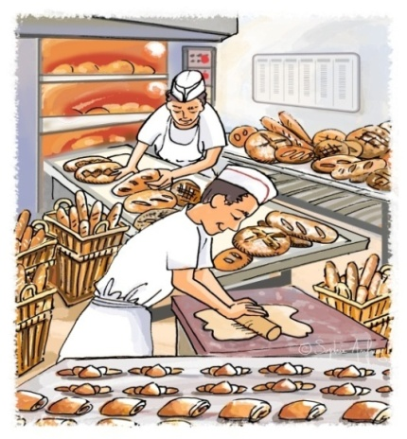
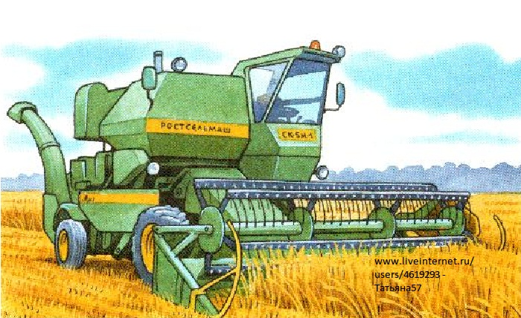
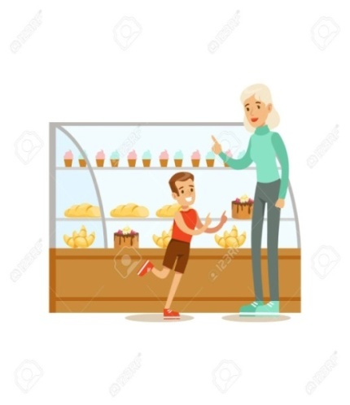
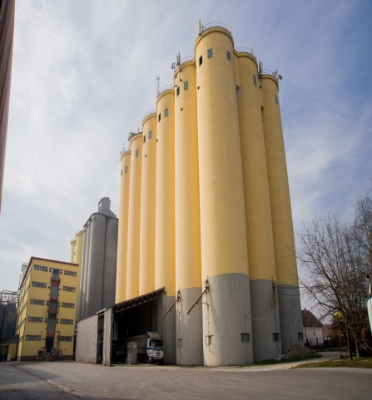
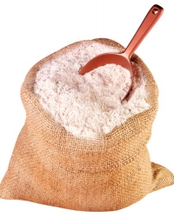
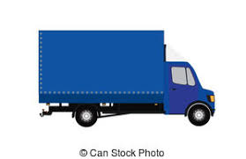
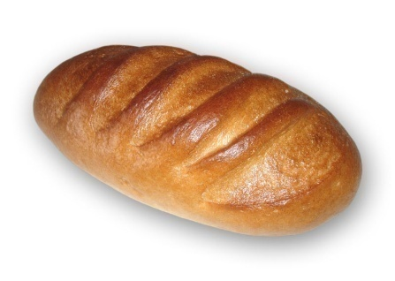
ВЕЗЕ МЕЂУ ДЕЛАТНОСТИМА Делатности су повезане и често зависе једне од других. Пут хлеба

Slide 19
ХВАЛA
Матеја Бабић III-1

